Slide 1
拋射小球說明文檔

Slide 2
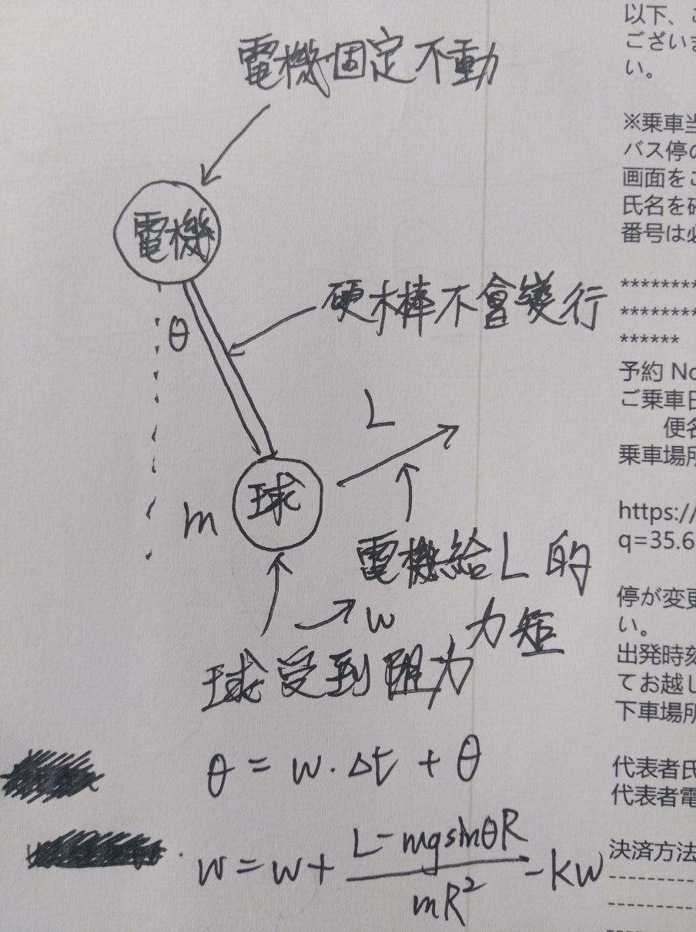

Slide 3
參數設置及運行
創建虛擬環境
在虛擬環境裡面裝好需要的庫pip install……
首先先設置好所有的參數變量，像是球的重量，給的力矩大小等等
然後直接在終端運行一次python3 my_policy_gradient.py 把輸出的圖都關掉
看最後max_x_num: 後面的數字是什麼，把print_this_episode_number變量改成那個數字
再在終端運行一次python3 my_policy_gradient.py 把圖關掉 最後就會生成最大拋射路徑名為my_policy_gradient_animation.svg動畫(在同個資料夾裡)

